Slide 1
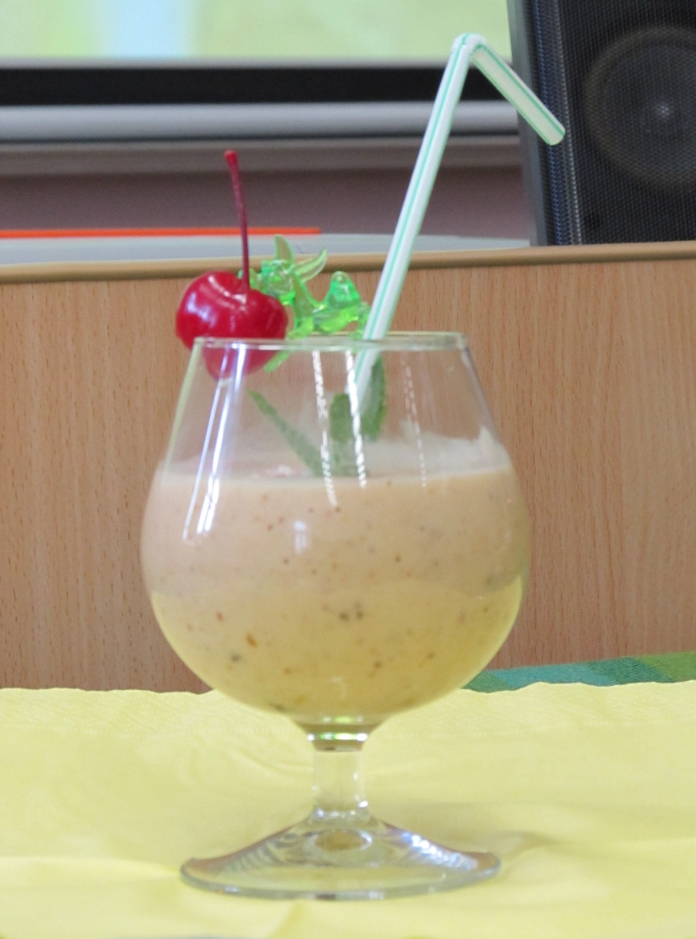
Sātīgais kokteilis

